Slide 1
第二章 运算方法和运算器
2.4 定点除法运算
2.5 定点运算器的组成
2.6 浮点运算方法与浮点运算器
2.1 数据与文字的表示方法
2.2 定点加法、减法运算
2.3 定点乘法运算

Slide 2
数的机器码表示

Slide 3
概述
概述
真值：一般书写表示的数
机器数：计算机中表示的数，正负号已经用0或1数码化
在计算机中，为了妥善的处理好符号位问题，主要是负数的运算问题，引入 四种表示方法：
原码
补码
移码
反码

Slide 4
机器数
机器数
在机器内存放的正负号用0或1数码化的数称为机器数
以8位和16位二进制数表示的机器数
机器数
n=8
1 | 0 | 1 | 0 | 1 | 1 | 0 | 0
数符
数值
n=16
0 | 0 | 1 | 0 | 1 | 0 | 0 | 0 | 0 | 1 | 0 | 1 | 1 | 0 | 0 | 1
数符
数值

Slide 5
真值
真值
与机器数对应的由正负号表示的数称为机器数的真值
1 | 0 | 1 | 0 | 1 | 1 | 0 | 0
真值：-010 1100B 或-44
数符
数值
0 | 0 | 1 | 0 | 1 | 0 | 0 | 0 | 0 | 1 | 0 | 1 | 1 | 0 | 0 | 1
数符
数值
真值：+010 1000 0101 1001B 或 +10329

Slide 6
带符号数在计算机内部的表示
一个二进制数同时包含符号和数值两部分
用最高位表示符号，其余位表示数值
正数：与原码相同
负数：除了符号位外，其余各位按位取反
原码
反码
正数：与原码相同
负数：反码加1
设机器数为n位
移码=2^{n} + 真值
补码
移码

Slide 7
原码、反码、补码之间的关系
例
设有整数X，Y：
X = 100 = +1100100B
[X]_{原} = [X]_{反} = [X]_{补} = 01100100
Y= -123 =-1111011B
[Y]_{原} = 11111011
[Y]_{反} =
[Y]_{补} =
注：X、Y均使用8位表示
10000100
1
0000101

Slide 8
以16位表示时，如何？
例
X、Y均使用16位表示
X = 100 = +1100100B
[X]_{原} = [X]_{反} = [X]_{补} = 0000 0000 0110 0100
Y= -123 = - 1111011B
[Y]_{原} = 1000 0000 0111 1011
[Y]_{反} =
[Y]_{补} =
1111 1111
1000 0100
1
111 1111
1000 0101
补码快速求解法
对于负数，写出其绝对值指定位数的二进制
然后连符号位一起取反加1

Slide 9
计算机中为什么要使用补码运算
补码运算简单方便，符号位可以作为数据的一位参与运算，不必单独处理，二进制的减法可用其补码的加法来实现，简化了硬件电路

Slide 10
例 8-5=？ 应得+3，可将+8的补码和-5的补码相加，就可得结果+3的补码
[+8]_{补} = 00001000 [-5]_{补}=
00001000
+ 11111011
100000011
11111011
进位
补码快速求解
00000
101
11111011
[00000011]_{补},真值应为?

Slide 11
例 -123 + 76 = ？ 应得-47
[-123]_{补}=
[+76]_{补} = 01001100
10000101
+ 01001100
11010001
10000101
补码快速求解
0
1111011
10000101
1
[11010001]_{补},真值应为?
-(0101110+1) = -(0101111) = -47

Slide 12
注 意
补码与补码的运算结果仍然是补码
若要求得真值必须求其原码。根据补码求原码，只要对补码再求补即可，所以有：
[X]_{补}+[Y]_{补} = [X+Y]_{补}
[[X]_{补}]_{补} = [X]_{原}

Slide 13
移码表示法
移码表示的定义
举例
移码通常用在浮点数的阶码中
定点整数x_{n}x_{n-1}…..x₁x₀移码的传统定义：
[105]_{移} = 1000 0000 + 0110 1001 = 1110 1001
[-105]_{移} = 1000 0000 – 0110 1001 = 0001 0111
传统定义和754标准浮点数阶码的定义不同

Slide 14
例 将十进制真值 x(-127,-1,0,+1,+127)表示成8位二进制数、原码、反码、补码和移码
真值 (十进制) | 真值 (二进制) | [X]_{原} | [X]_{反} | [X]_{补} | [X]_{移}
-127
-1
0
+1
+127
-128
1000 0000
0000 000
-111 1111
1111 1111
1000 0000
1000 0001
0000 0001
-000 0001
1000 0001
1111 1110
1111 1111
0111 1111
000 0000
1000 0000
0000 0000
1111 1111
0000 0000
0000 0000
1000 0000
+000 0001
0000 0001
0000 0001
0000 0001
1000 0001
+111 1111
0111 1111
0111 1111
0111 1111
1111 1111
?
思考：[X]_{补}和[X]_{移}是否已经涵盖了全部的8位二进制数？

Slide 15
1. 原码表示法

Slide 16
原码表示法
原码表示的定义
x＝+105，则 [x]_{原} ＝01101001
x＝-105， 则 [x]_{原} ＝10000000+1101001＝11101001
举例

Slide 17
原码表示法
优点
表示简单，易于同真值之间进行转换
实现乘除运算简单。
进行减法运算麻烦。
要比较绝对值的大小，然后绝对值大的数减去绝对值小数，最后给结果选择符号。
为了解决这些矛盾，找到了补码表示法。
缺点

Slide 18
2. 补码表示法

Slide 19
补码表示法
补码表示的定义
举例
正数的补码就是正数的本身
负数的补码是原码加上模
计算机运算受字长限制，属于有模运算。定点整数x_{n}x_{n-1}…x₁x₀，以$2^{n+1}$为模
计算机运算受字长限制，属于有模运算。定点整数x_{n}x_{n-1}…x₁x₀，以2^(𝑛+1)为模
X＝-105， 则 [X]_{补} ＝1 0000 0000-0110 1001=1001 0111
X＝+105，则 [X]_{补} ＝0110 1001

Slide 20
补码表示法
优点
最大的优点就是将减法运算转换成加法运算
[X]_{补}-[Y]_{补}= [X]_{补}+[-Y]_{补}
无正零和负零之分
[+0]_{补} =00000000
[-0]_{补} =00000000
按照定义求补码还要减法，电路繁琐，反码表示解决这个问题。
缺点

Slide 21
反码表示法

Slide 22
反码表示法
反码表示的定义
举例
正数的反码表示与原码相同
[105]_{反} = 0110 1001
负数的反码符号位不变，数值位是将原码的数值位按位取反。
[-105]_{反} = 1[110 1001]_{取反}＝1001 0110

Slide 23
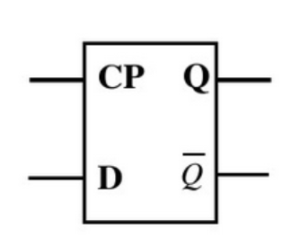
补码表示法
优点
电路很容易实现，
按照定义求补码还要减法，电路繁琐，反码表示解决这个问题。
缺点
触发器的输出正负两值。

Slide 24
3. 反码表示法
反码表示有正0和负0之分
[+0]_{反} =00000000 [-0] _{反} =11111111
负整数补码：反码加1
解决了求补码还要减法的问题
[-105]_{补}＝10010110＋1＝10010111

Slide 25
负数求补
负数原码“符号位不变，数值位取反加1”得对应补码
负数补码再求补得到负数原码
补码：11100000
原码：1[1100000]_{求反}＋1
＝10011111+1
＝10100000

Slide 26
4. 移码表示法

Slide 27
例2-8 设机器字长16位,定点表示,尾数15位,数符1位,问：定点原码整数表示时，最大正数是多少?最小负数是多少?
有符号数
最大正数
0
1
1
1
1
1
1
1
1
1
1
1
1
1
1
1
2¹⁵-1
0
0
0
0
0
0
0
0
0
0
0
0
0
0
0
0
+0
1
0
0
0
0
0
0
0
0
0
0
0
0
0
0
0
-0
最小负数
1
1
1
1
1
1
1
1
1
1
1
1
1
1
1
1
-(2¹⁵-1)

Slide 28
例2-9 假设由S，E，M三个域组成的一个32位二进制数所表示的非零规格化浮点数x，真值表示为: 问：它所表示的规格化的最大正数、最小正数、最大负数、最小负数是多少？ （此例非IEEE格式）
x＝(－1)^{S}×(1.Ｍ)×2e =(－1)^{S}×(1.Ｍ)×2^{E-128}
有符号数
最大正数
0
1
1
1
1
1
1
1
1
1
1
1
1
1
1
1
1
1
1
1
1
1
1
1
1
1
1
1
1
1
1
1
[1+(1-2⁻²³)]×2¹²⁷
最小正数
0
0
0
0
0
0
0
0
0
0
0
0
0
0
0
0
0
0
0
0
0
0
0
0
0
0
0
0
0
0
0
0
1.0×2⁻¹²⁸
最大负数
1
0
0
0
0
0
0
0
0
0
0
0
0
0
0
0
0
0
0
0
0
0
0
0
0
0
0
0
0
0
0
0
-1.0×2⁻¹²⁸
最小负数
1
1
1
1
1
1
1
1
1
1
1
1
1
1
1
1
1
1
1
1
1
1
1
1
1
1
1
1
1
1
1
1
-[1+(1-2⁻²³)×2¹²⁷]

Slide 29
数的机器码表示
正数的原码、反码、补码等于真值，只有负数才分别有不同的表示方法
采用补码，减法运算可以用加法运算实现，节省硬件，目前机器中广泛采用补码表示法
有些机器用原码进行存储和传送，运算时改用补码
移码表示法主要用于表示浮点数的阶码，可以直接比较大小。表示范围和补码相同，只有最高位相反

Slide 30
理解同一代码的不同含义
无符号数
129
8421 BCD码
81
1000 0001
有符号原码
-1
有符号反码
-126
有符号补码
-127
Notes:
一个代码，采用不同编码，其数值不一样
计算机内一个二进制数： 1000 0001

Slide 31
字符和字符串的表示方法

Slide 32
字符的表示方法——ASCII码
ASCII码用7位二进制编码表示一个字符，总共可以表示128个字符
计算机用一个字节来存放一个ASCII字符，最高位固定为0
b₆b₅b₄ b₃b₂b₁b₀ | 000 | 001 | 010 | 011 | 100 | 101 | 110 | 111
0000 | NUL | DLE | SP | 0 | @ | P | ` | P
0001 | SOH | DC1 | ! | 1 | A | Q | a | q
0010 | STX | DC2 | " | 2 | B | R | b | r
0011 | ETX | DC3 | # | 3 | C | S | c | s
0100 | EOT | DC4 | $ | 4 | D | T | d | t
0101 | ENQ | NAK | % | 5 | E | U | e | u
0110 | ACK | SYN | & | 6 | F | V | f | v
0111 | BEL | ETB | ' | 7 | G | W | g | w
1000 | BS | CAN | ( | 8 | H | X | h | x
1001 | HT | EM | ) | 9 | I | Y | i | y
1010 | LF | SUB | * | : | J | Z | j | z
1011 | VT | ESC | + | ; | K | [ | k | {
1100 | FF | FS | , | < | L | \ | l | |
1101 | CR | GS | - | = | M | ] | m | }
1110 | SO | RS | . | > | N | ^ | n | ~
1111 | SI | US | / | ? | O | _ | o | DEL
Notes:
美国国家标准局（ANSI）制定的ASCII（American Standard Code for Information Interchange，美国信息交换标准码）是现今最为通用的单字节编码系统
主要用于显示现代英文字母和符号
BS=backspace
HT=tab
CR=enter回车
DLE= shif
LF=换行

Slide 33
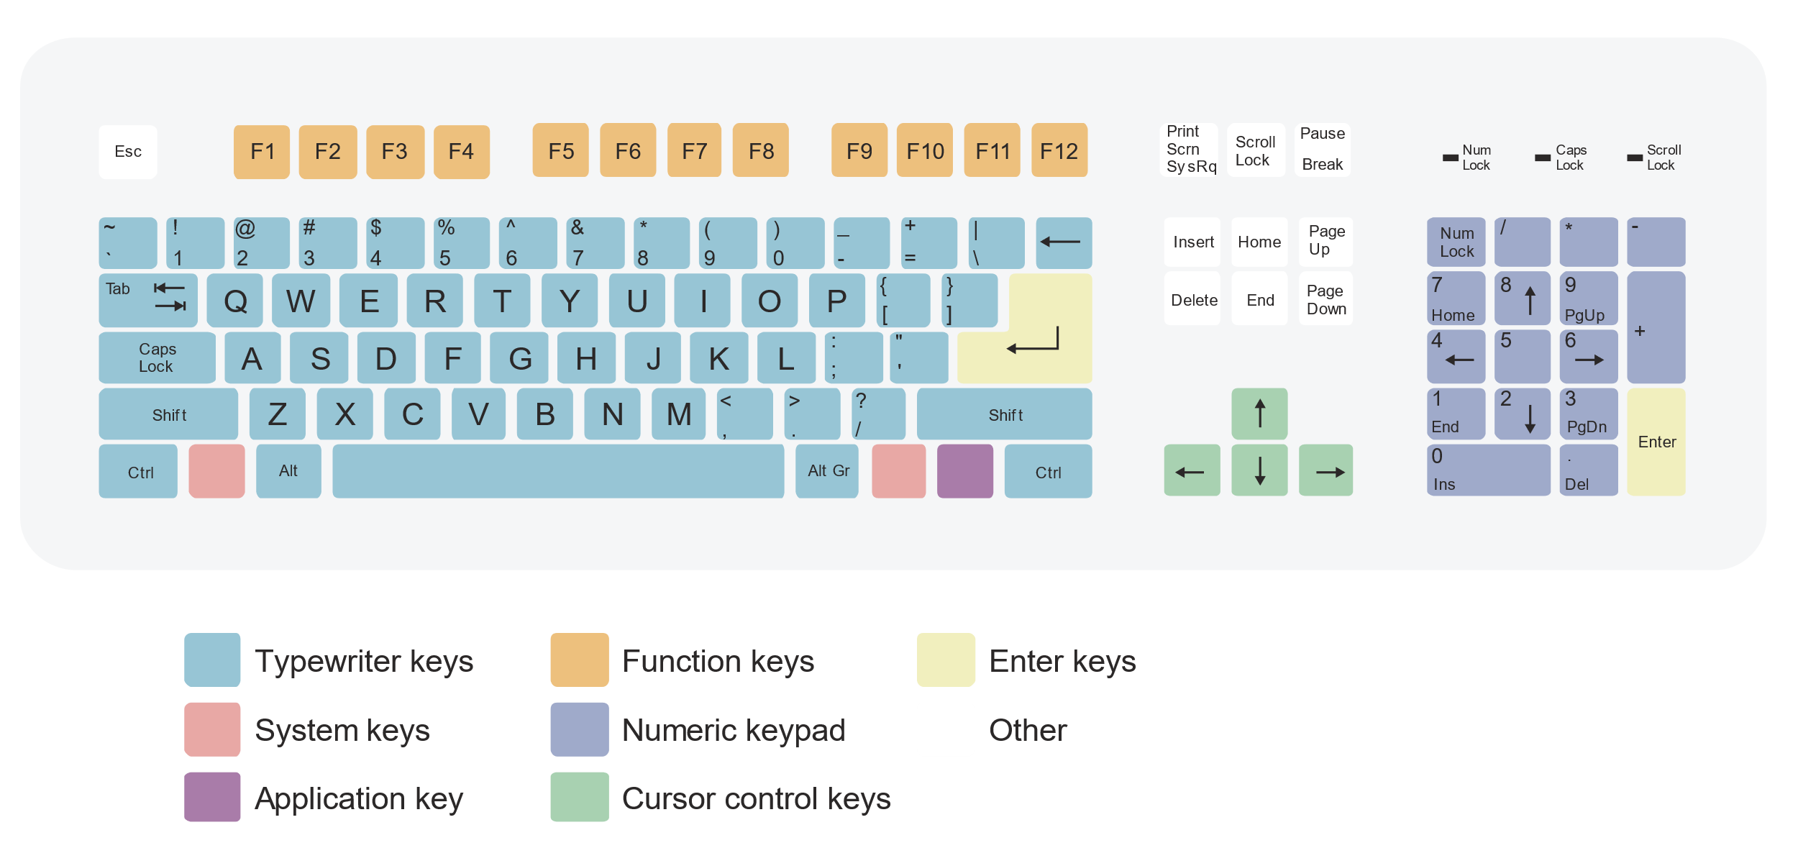
IBM PC 104 键盘keyboard (Windows格式)
Notes:
功能键的产生并不与ASCII码符合，需要键盘驱动去解释。

Slide 34
字符串
if (a>b) max=a;
Else max=b;
字符串
指连续的一串字符
存储方式
连续的多个字节，每个字节存储一个字符
字节顺序：与计算机相关
i | f |  | (
a | > | b | )
 | m | a | x
= | a | ; | \n
m | a | x | =
b | ;
i | f
 | (
a | >
b | )
 | m
a | x
= | a
; | \n
m | a
x | =
b | ;
存储器字长=32
存储器字长=16

Slide 35
汉字的表示方法
让汉字进入电脑有多难？全世界都失败了，这群中国人成功了

Slide 36

汉字是怎么在计算机中输入、存储和显示的？
汉字输出码
点阵字体
矢量字体
汉字内码
用于汉字信息存储、交换、检索等操作的机内代码
汉字输入码
将汉字输入到计算机设计的代码

Slide 37
1.汉字的输入编码
用西文标准键盘上对汉字进行编码
数字编码
字音编码
是用数字串代表一个汉字的输入, 如区位码等。最大优点是无重码, 但难记
以汉语拼音作为编码基础。简单易学, 但重码很高, 有微软拼音、智能ABC输入法等。
字形编码法
音形编码法
将汉字的字形信息分解归类而给出的编码。具有重码少的优点。常用的有五笔字型、郑码等。
音形编码吸取了音码和形码的优点，使编码规则简化，重码少。常用的有全息码等。

Slide 38
2.汉字内码
表示方法
一般采用两个字节表示
为了与ASCII区别，汉字内码中两个字节的MSB规定为”1”
https://www.qqxiuzi.cn/bianma/zifuji.php
汉字字符集编码查询
汉字内码
就是汉字的机内代码

Slide 39
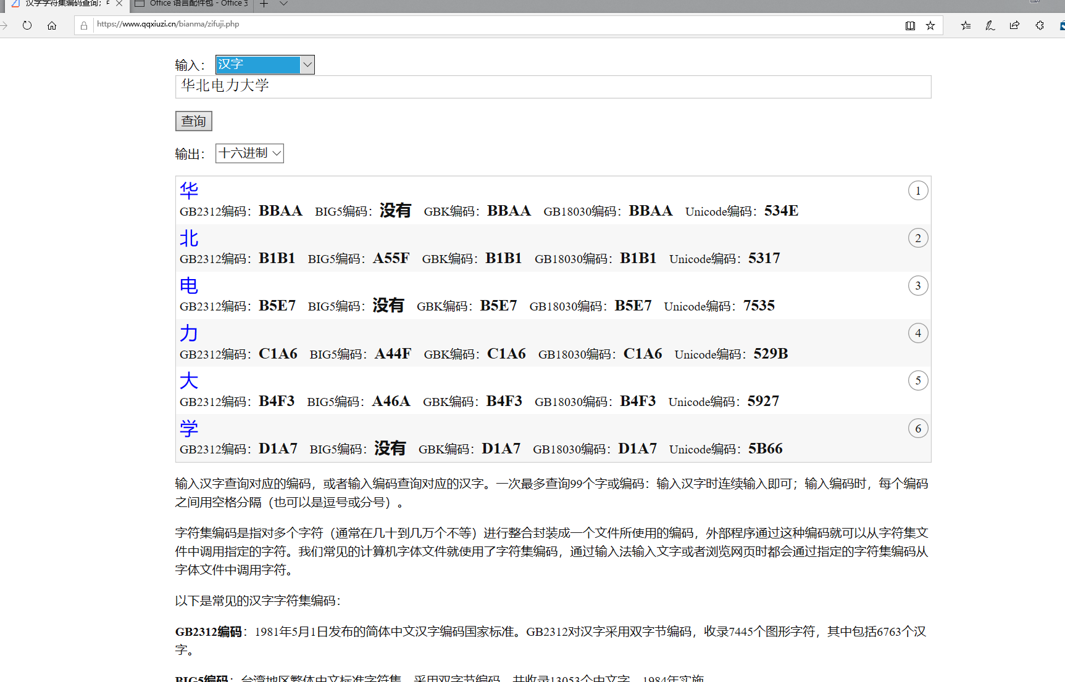
查询示例
知识扩展

Slide 40
汉字内码
1981年
每个编码2个字节
共收集常用简体汉字6763个
1984年
称大五码，港台地区使用
共收录13053个中文字
GB2312 国标码字符集
BIG5 字符集
1995年
支持繁体中文、日韩汉字
共收录汉字21003个
2000年
向下兼容GBK、GB2312，覆盖中、日、朝鲜语和中国少数民族文字
收录了27484个汉字
GBK 字符集
GB18030 字符集
知识扩展

Slide 41
Unicode码
UNICODE码
容纳全世界所有语言中任意一种符号
为每种语言中的每个字符设定惟一的二进制编码，以满足跨语言、跨平台进行文本转换、处理的要求
UCS-2：2-byte Universal Character Set每个字符占用2个字节，实际使用比较多
UCS-4：每个字符占用4个字节，理论上可以表示2³¹=2 147 483 648个字符
分类
知识扩展
字符集、ASCII、GBK、UTF-8、Unicode、乱码、字符编码、解码问题的讲解
字符 编码/解码 - 在线工具 (toolhelper.cn)

Slide 42
UTF——Unicode二次编码
UTF(Unicode Transformation Format)
为了解决Unicode的传输、存储问题，主要是网络传输，对Unicode进行二次编码
分类
UTF-8：可变长格式。对英文使用1个字节，中文使用3 个字节来编码
UTF-16：用2个字节来表示字符
字符编码查询
https://www.qqxiuzi.cn/bianma/zifuji.php
知识扩展
Notes:
一文看懂Unicode编码 - IllidanStormrage - 博客园 (cnblogs.com)
Unicode，UTF-8和UTF-16的区别与联系_char (sohu.com)

Slide 43
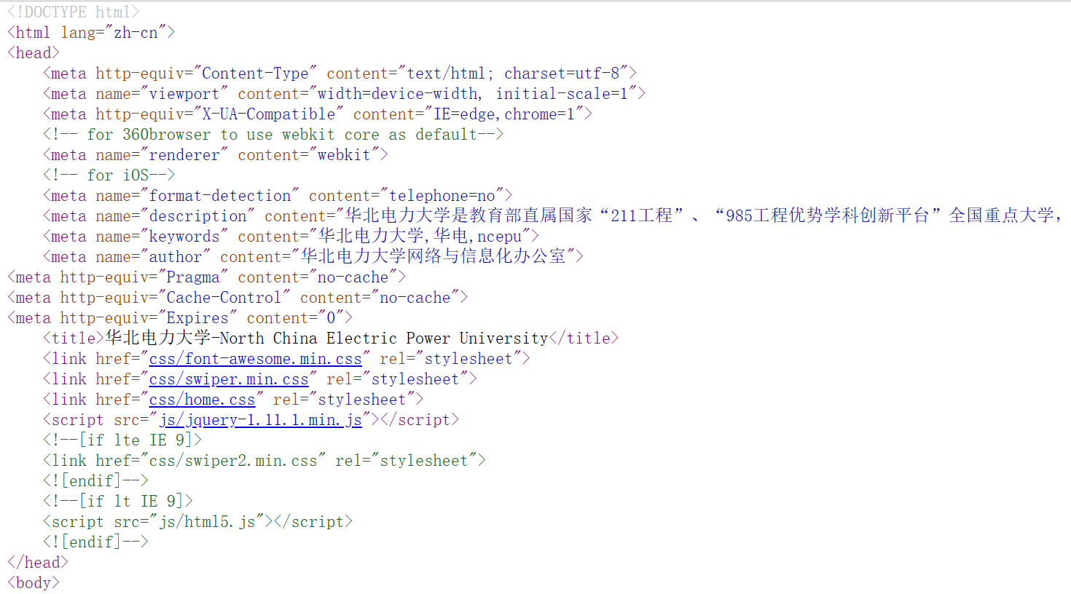
编码查看
Chrome浏览器中打开的web页面，点击右键，选择“查看网页源代码”
华电主页www.ncepu.edu.cn的编码

Slide 44
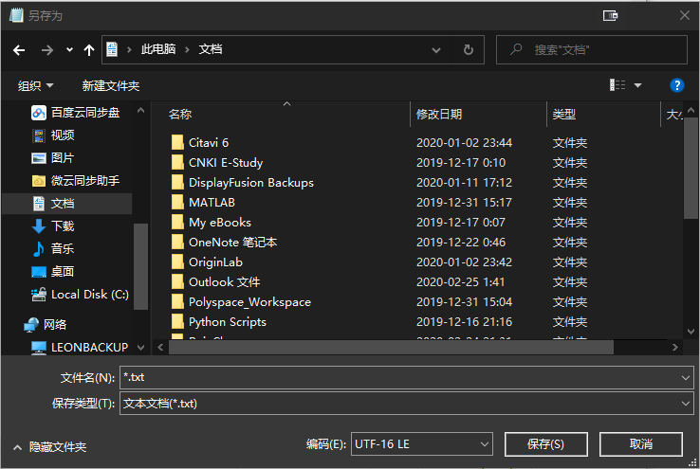

记事本编码区别？
知识扩展
Notes:
字符编码笔记：ASCII，Unicode和UTF-8
http://www.ruanyifeng.com/blog/2007/10/ascii_unicode_and_utf-8.html

Slide 45
3. 汉字输出码
汉字字形码
为了能显示和打印汉字，必须先存储汉字的字形，这就是
两类字形码
点阵字形
矢量字形

Slide 46
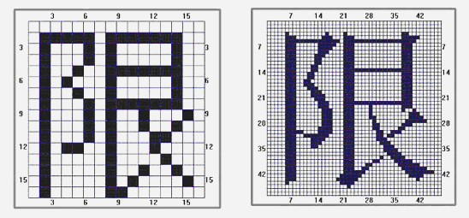
点阵字形
点阵字形又称字模码
每个字由m×n个像素的位图表示，称m×n点阵
点阵中的每个点都只有两种状态
1：表示有笔画，对应像素应置为字符颜色；
0：表示无笔画，对应像素应置为背景颜色或不改变
表示方法
一个16 点阵字形（左图），一行用 2 个字节描述，总供有 16 行，它的信息量是 2*16=32 个字节。
一个 48 点阵字形用 6 个字节乘 48 行组成，它的信息量是 6*48=288 个字节。
复原字形速度快，但缩放后的字形质量难以保证
Notes:
文泉驿点阵中文字库http://wenq.org/?BitmapSong
Windows使用的字库也为以上两类，在FONTS目录下，如果字体扩展名为FON，表示该文件为点阵字库，扩展名为TTF则表示矢量字库！一个红色A的图标的是点阵字体，两个重叠的T的图标是TrueType字体，一个O的图标就是OpenType字体。

Slide 47
矢量字形
特点
通过数学方程来描述：包含了字形边界上的关键点、连线的导数信息等。在显示、打印时，要经过一系列的数学运算输出结果。
字体可以无限放大而不产生变形
目前主流的矢量字体格式有3种：
Type1，TrueType 和 OpenType
C:\Windows\Fonts

Slide 48
校验码

Slide 49

为什么使用校验码？
产生错误的原因
设备的临界工作状态
外界高频干扰
收发设备中的间歇性故障等
Error
解决方法
为减少和避免错误，提高硬件本身的可靠性。对数据采用专门的逻辑电路进行编码，以检测错误，甚至校正错误

Slide 50
校验码设置方法
方法
在每个字上添加一些校验位，用来确定字中出现错误的位置
计算机中常用的检错或纠错技术
奇偶校验 Parity Check
CRC循环冗余校验
Hamming码
ECC校验
常用校验码（奇偶校验码、海明校验码、CRC校验码）_

Slide 51
奇偶校验码
方法
若干位有效信息（如1个字节）加上1位校验位组成校验码
奇校验
偶校验
校验码中1的个数为奇数
校验码中1的个数为偶数

Slide 52
奇校验码
编码
设 8位 信息码组为：D₇D₆D₅D₄D₃D₂D₁D₀
校验
读出数据时，将 9位 校验码送入校验电路
若D₇~D₀中有奇数个1，则 D_{奇} = 0
奇校验位
若G = 0，则无错误
若G = 1，则传输出现错误

Slide 53
例2-10 已知下表中左面一栏有5个字节的数据。请分别用奇校验和偶校验进行编码,填在右面2栏。
偶数个1，则D_{偶}=0
奇数个1，则D_{奇}=0
数 据 | 偶校验编码 | 奇校验编码
1 0 1 0 1 0 1 0 | 1 0 1 0 1 0 1 0 | 1 0 1 0 1 0 1 0
0 1 0 1 0 1 0 0 | 0 1 0 1 0 1 0 0 | 0 1 0 1 0 1 0 0
0 0 0 0 0 0 0 0 | 0 0 0 0 0 0 0 0 | 0 0 0 0 0 0 0 0
0 1 1 1 1 1 1 1 | 0 1 1 1 1 1 1 1 | 0 1 1 1 1 1 1 1
1 1 1 1 1 1 1 1 | 1 1 1 1 1 1 1 1 | 1 1 1 1 1 1 1 1
0
1
1
0
0
1
1
0
0
1

Slide 54
奇偶校验码
优点
简单且应用广泛，硬件成本很低
缺点
可以检测出一位或奇数位错误，但不能确定出错位置
不能检测出偶数位错误
注：一位出错的概率比多位同时出错的概率要高得多
应用
常用于存储器读写检查或ASCII字符传送过程检查
Notes:
大概率事件优先原则

Slide 55
小结
掌握原码、反码、补码、移码的表示方法
掌握奇偶校验码
理解字符编码ASCII码和字符串
了解汉字的表示方法

